Slide 1
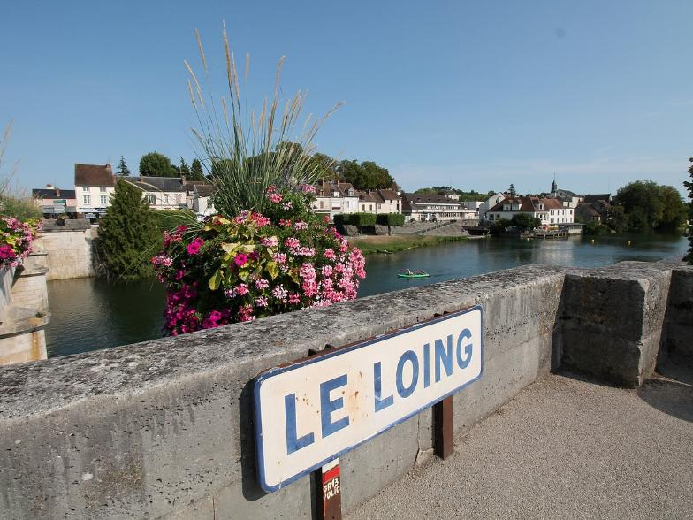
AU FIL DE L’EAU LE LONG DU LOING – Villages de Seine et Marne
3

Slide 2
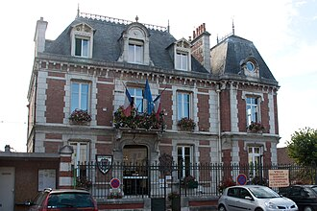
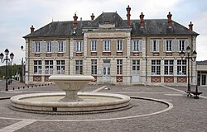
SOUPPES SUR LOING en Seine & Marne
Mairie
Ecole Et Fontaine

Slide 3
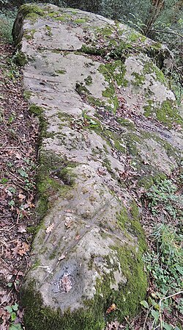
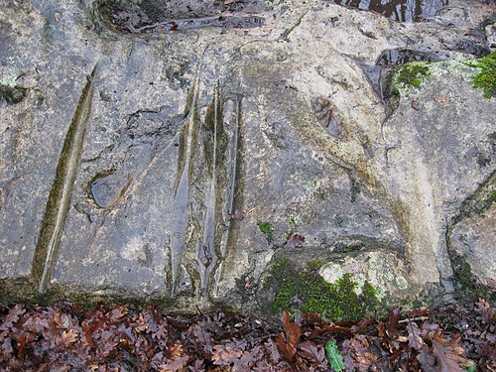
Polissoirs du Gué de Beaumoulin
Blocs de roche (grès) servant au néolithique à polir les outils
et armes (haches etc.)

Slide 4
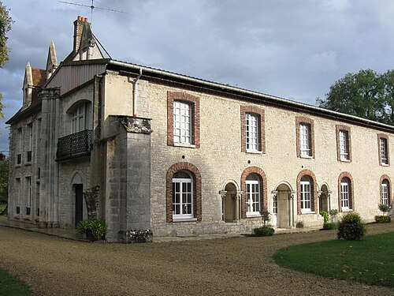
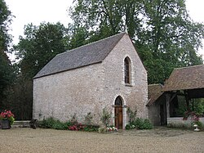
Abbaye de Cercanceaux et Chapelle de l’Abbé
Cistercienne fondée en 1181

Slide 5
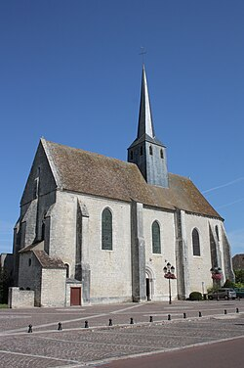
Eglise Saint Clair & Saint Léger
classée monument Historique à SOUPPES sur Loing

Slide 6
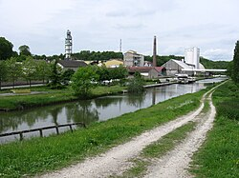
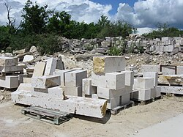
Localité d’exploitation de pierres
Carrière de la Grosse
Souppes sur Loing – Sucrerie au bord de rivière

Slide 7
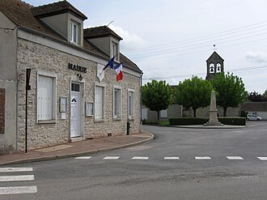
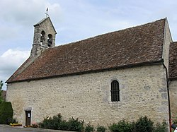
LA MADELEINE SUR LOING en Seine & Marne
sur le canal du Loing
Mairie sur place centrale
église Sainte Marie Madeleine du 13eme
classée Monument Historique

Slide 8
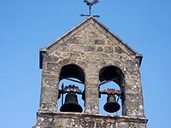
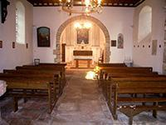
clocher et Nef de l’église Sainte Marie Madeleine

Slide 9
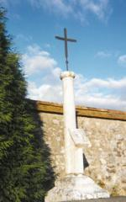
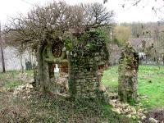
Ruines de la Chapelle de Glandelles MH
La Madeleine sur Loing
Croix hosannière dans le cimetière de la commune MH hauteur de 2m80

Slide 10
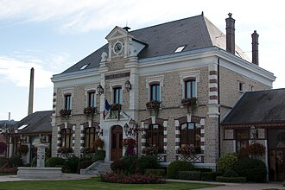
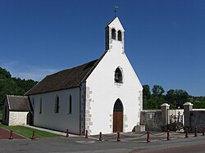
BAGNEAUX SUR LOING en Seine & Marne
Mairie et église Saint Léonard ( 17eme)

Slide 11
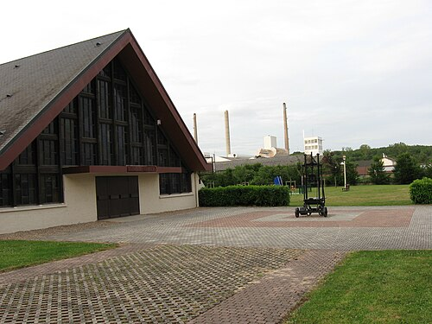
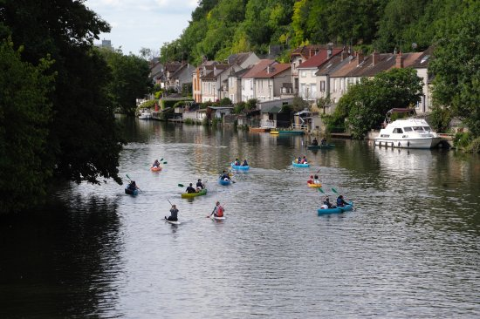
Loisirs nautiques canoé sur le canal du Loing
à BAGNEAUX sur Loing
Lieu d’une verrerie Royale en 1751
Maison des verriers dans ancienne église
Notre-Dame des verriers

Slide 12
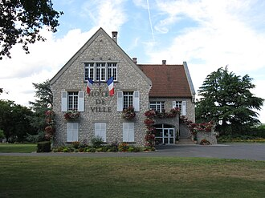
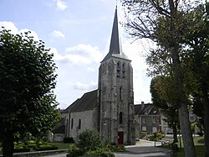
SAINT PIERRE LES NEMOURS
Seine et Marne, au bord du LOING
Habitée depuis le néolithique, appréciée pour sa proximité de la forêt de Fontainebeau
Mairie (région du Gâtinais)
Eglise Saint Pierre & Saint Paul MH du 13 et 18eme

Slide 13
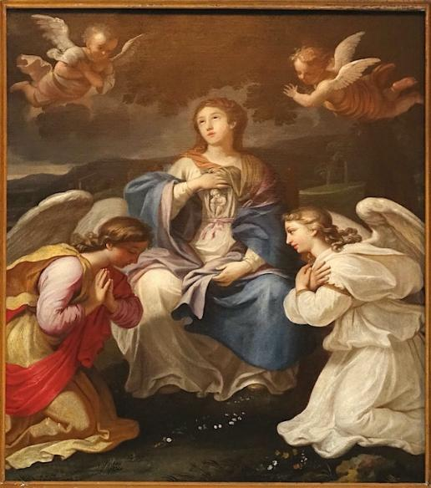
Eglise Saint Pierre et Saint Paul
de SAINT PIERRE LES NEMOURS
Ce tableau du 17eme de Daniel Hallé
La Vierge enceinte, adorée par les anges
l’annonciation
classé MH

Slide 14
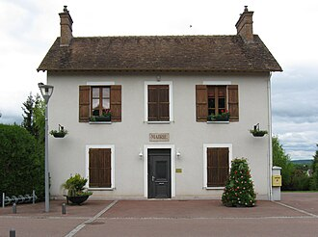
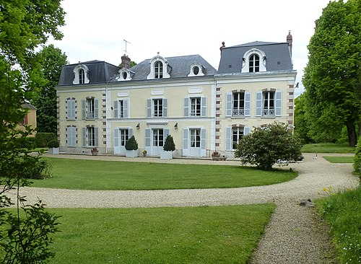
Mairie et Château
DARVAULT village de Seine et Marne (moins de 1000 hab.) sur le Loing et son canal

Slide 15
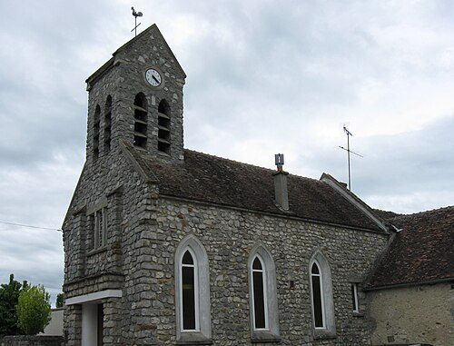
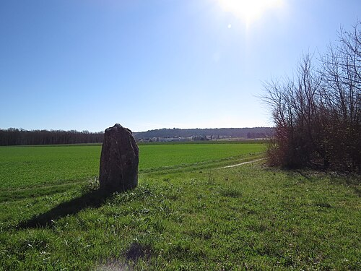
Pierre des Moines - menhir (1m65haut sur 0.80) Grosse borne ou pierre levée
église du Sacré Cœur DARVAULT

Slide 16
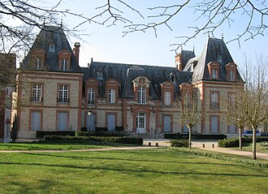
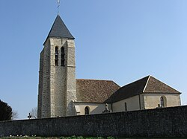
Église de Saint Etienne et Sainte Avoye 12eme MH
Château (Mairie) de MONTCOURT-FROMONVILLE
en Seine et Marne

Slide 17
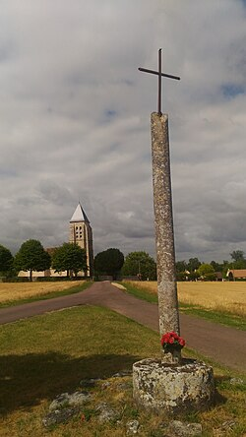
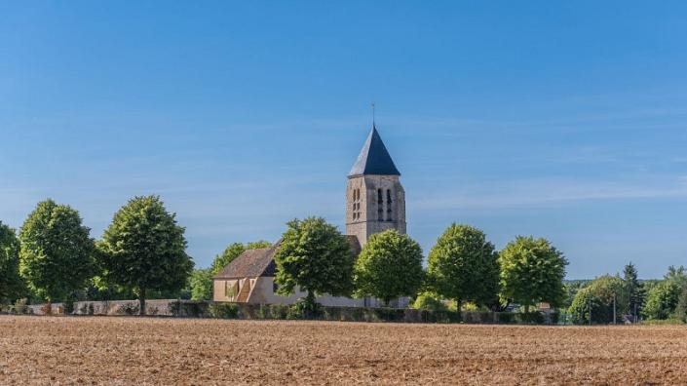
clocher de tour carrée église de MONTCOURT FROMONVILLE
croix des 3 tilleuls

Slide 18
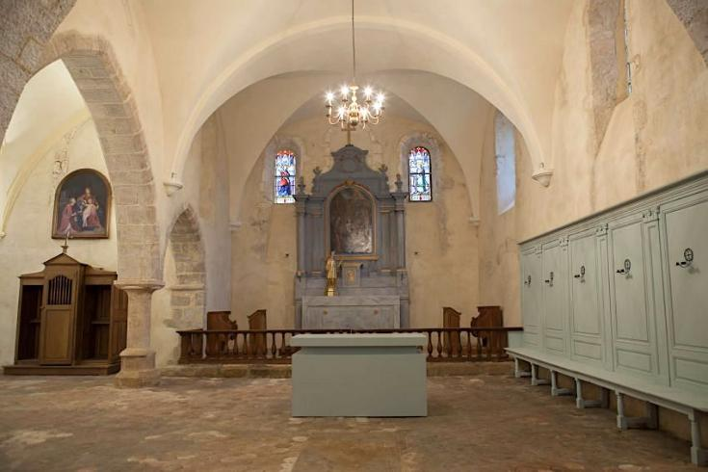
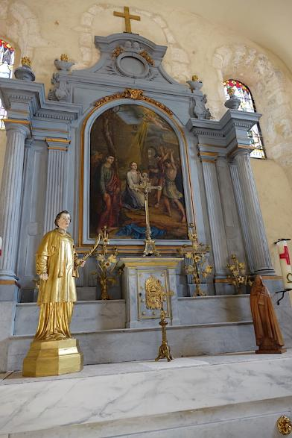
Montcourt - Fromonville
Nef et maître autel avec retable du 17eme
superbes vitraux et pierres tombales du curé Débonnaire (18eme)
et de la Duchesse de Richelieu (à l’extérieur)

Slide 19
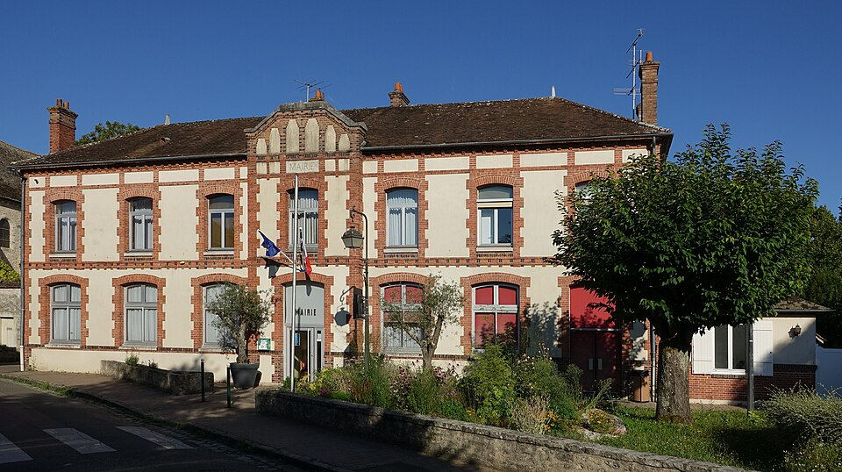
Hôtel de ville de GREZ sur Loing en Seine et Marne

Slide 20
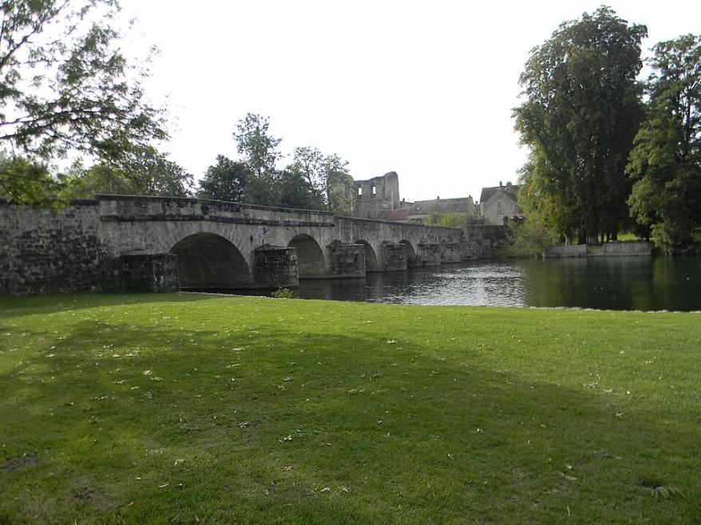
Pont de GREZ sur le Loing
daté entre 12 et 14eme
restauré en 1980 MH

Slide 21
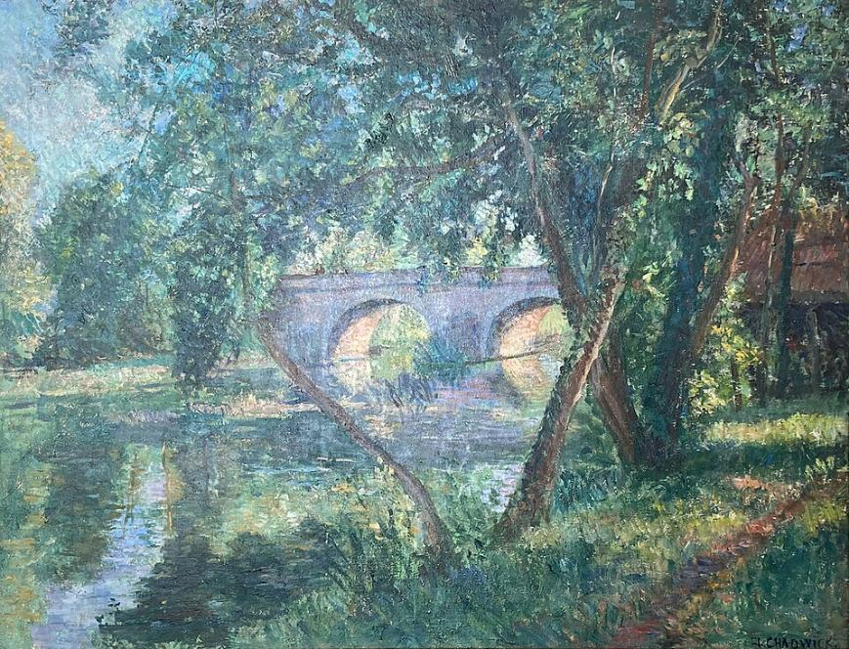
Huile sur toile 1885
Le pont par Julia Beck

Slide 22
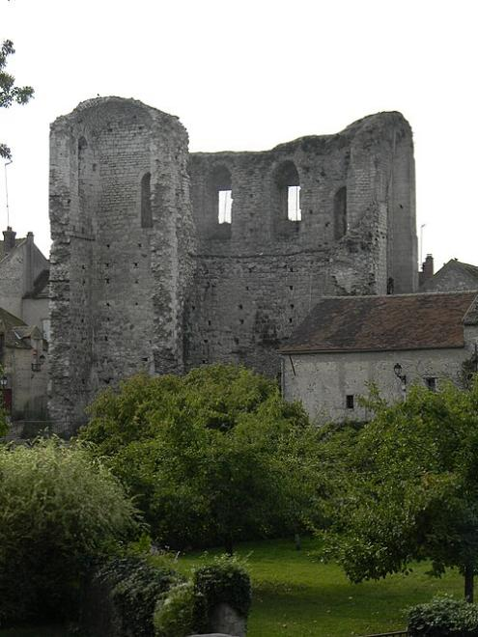
Tour de Ganne (construite sous Louis VI)

Slide 23
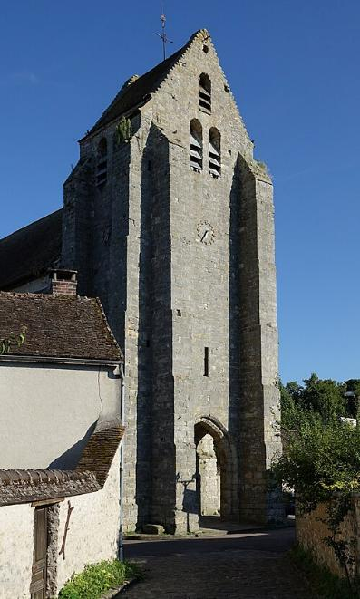

église Notre dame et Saint Laurent
façade et monument historique (datée du 12eme)

Slide 24
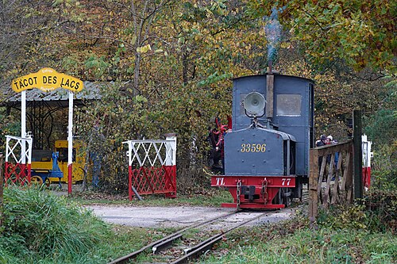
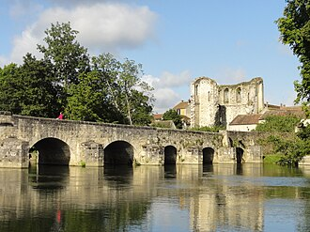
Pont de GREZ sur le Loing et Tour de Ganne
Chemin de fer touristique et Musée Ferroviaire
le Tacot des lacs

Slide 25
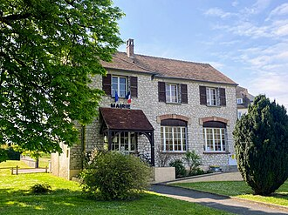

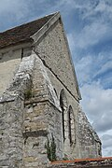
LA GENEVRAYE en Seine et Marne la Mairie
Église Saint Martin MH du 13eme

Slide 26
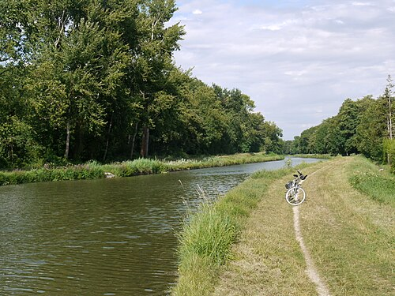
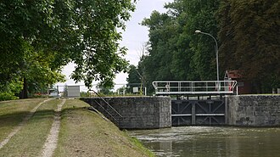
écluse sur le canal
CANAL DU LOING

Slide 27
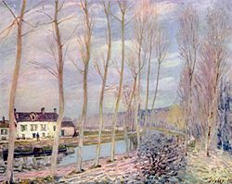
Canal du Loing 1892
par Alfred Sisley

Slide 28
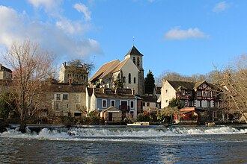
MONTIGNY SUR LOING en Seine et Marne vue du village avec le Loing

Slide 29
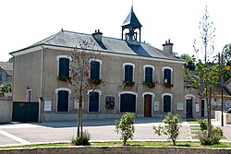
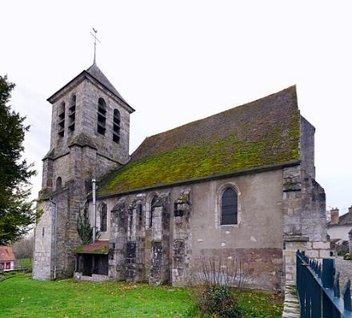
église Saint Pierre et Saint Paul
du 12eme Monument Historique
Mairie de Montigny sur Loing

Slide 30
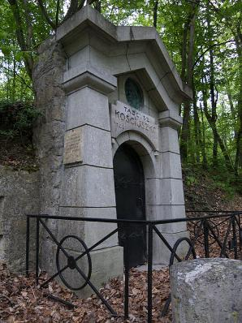
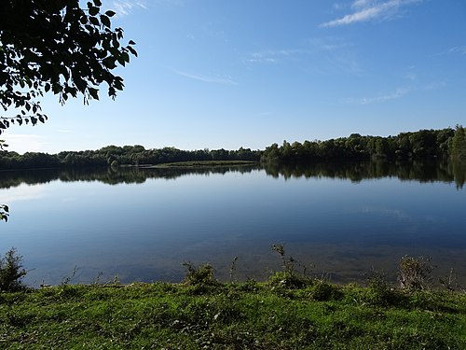
Monument à Tadeusz Kosciuszko officier Polonais
protecteur de la localité de Montigny sur Loing et des villages alentours, lors de la Campagne de France, contre les pillages
Plaine de Sorques ancienne gravière

Slide 31

CHAMPAGNE SUR SEINE en Seine et Marne l’écluse et, le village

Slide 32


Chapelle orthodoxe (Russe) datée de 1938
Notre Dame de toutes les protections
Église Notre Dame datée du 12eme MH
CHAMPAGNE SUR SEINE

Slide 33


Ancienne Usine Schneider à CHAMPAGNE SUR SEINE
Passerelle – Aqueduc de la Voulzie datée 1926
sur la Seine

Slide 34



FONTAINEBLEAU en Seine et Marne
Les localités précédentes sont voisine de la ville
de sa FORET
Opportunité de visiter………
vue aérienne de la ville, du Château et de l’orée de la forêt avec l’’étang aux carpes

Slide 35

rond-point de
L’Obelisque

Slide 36

gare SNCF
Fontainebleau - AVON

Slide 37

Les ‘Naturiales’ sur la Place de la République
foire aux plantes

Slide 38

Église Saint Louis
Fontainebleau

Slide 39

Armoiries de la ville sur la façade de l’hôtel de ville

Slide 40


FORET DE FONTAINEBLEAU
rochers en forêt

Slide 41


LES TABLEAUX DES ARTISTES PEINTRES inspirés par la FORET
Allée de Châtaigniers en lisière Sisley 1864
forêt de Fontainebleau – Théodore Rousseau
Grands arbres plaine du clair bois 1864

Slide 42

Théodore ROUSSEAU
Vieux chènes du Bas-Bréau

Slide 43

la forêt vue par J.B Camille COROT 1830

Slide 44



Toile de Richard Parker Bonington
rochers en forêt
<<<<<<
P.A RENOIR le peintre Jules Lecoeur en forêt >>>>>>>>>>
Tableau de Karl Bodmer 1850

Slide 45


Théodore Rousseau : sortie de forêt au soleil couchant 1848 (visible Le Louvre. Paris)
le pavé de Chailly 1864 par Claude Monet
Visible Musée Orsay

Slide 46


escalade en forêt sur les rochers
en automne au cœur de la forêt

Slide 47

AU FIL DE L’EAU LE LONG DU LOING Villages de Seine et Marne
3eme partie…
SOUPPES sur Loing
La Madeleine sur Loing
Bagneaux sur Loing
Saint Pierre les Nemours
Darvault
Montcourt-Fromonville
Grez sur Loing
La Genevraye
Montigny sur Loing
Champagne sur Seine
FONTAINEBLEAU ville et forêt avec les toiles des artistes inspirés par les lieux
Façade du Château avec escalier en fer à cheval. À visiter…….

Slide 48



Lorient Vous A Présenté Au Fil De L’Eau
Le Long Du Loing Village De Seine - Et Marne N°3
Sur La Suggestion De JackDidier
Les Images Et Le Son Du Net
Daniel
www.papy16.net
Bienvenu Chez Papy 16

